Slide 1
ARouter路由框架解析
1.ARouter应用场景
2.ARouter核心思想
3.ARouter使用示例
4.ARouter目录结构
5.ARouter源码解析
6.ARouter疑难解答

Slide 2
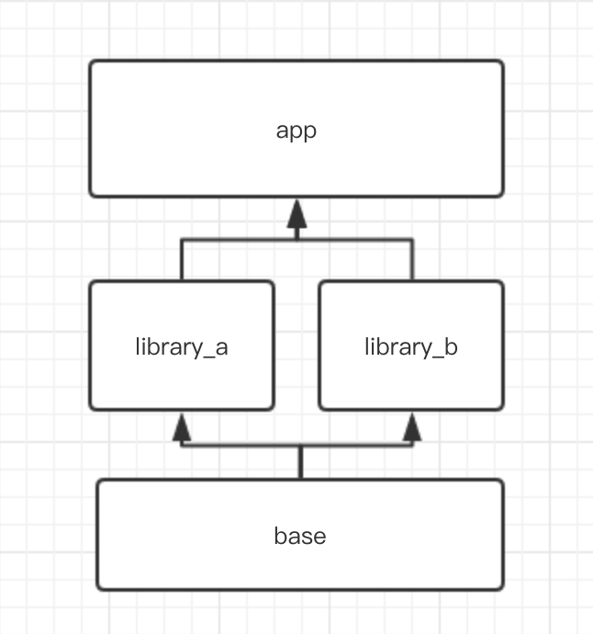
ARouter应用场景
library_a和library_b之间
1.页面跳转，参数传递与解析
2.跳转过程拦截，比如处理登陆、埋点等逻辑
3.跨模块API调用

Slide 3
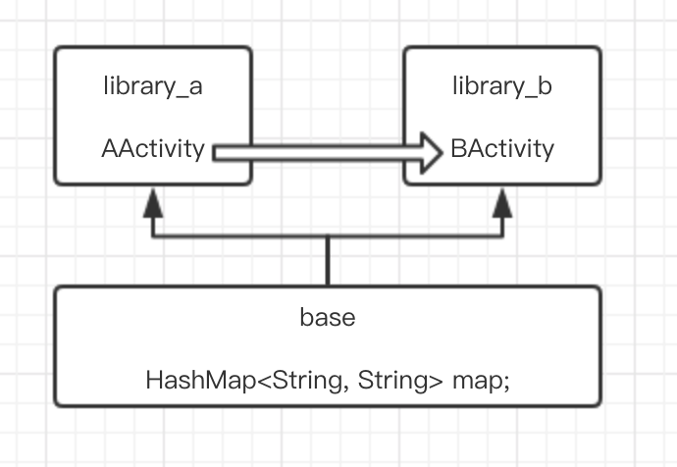
ARouter核心思想
val className = map.get("/library_b/activity_b")
val intent = Intent(this, Class.forName(className))
startActivity(intent)
annotationProcessor(apt/kapt)
map.put(“/library_b/activity_b”, “com.example.library_b.BActivity”)

Slide 4
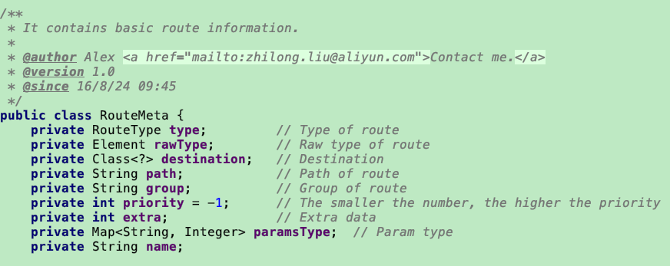
ARouter核心思想
ARouter核心:RouteMeta(之后会遇到Postcard，Postcard是RouteMeta的子类，它增加了很多成员变量，为了便于理解，后面遇到的Postcard就先简单的认为就是RouteMeta)
RouteType可以分为Provider和其它（Activity、Fragment等）

Slide 5
ARouter使用示例
Provider：
// ARouter
public interface IProvider {
void init(Context context);// provider的初始化，在第一次调用这个provider的时候
}
// base声明接口
public interface HelloService extends IProvider {
String sayHello(String name);
}
// library_b
@Route(path = “/library_b/hello")
public class HelloServiceImpl implements HelloService {
@Override
public String sayHello(String name) {
return "hello, " + name;
}
@Override
public void init(Context context) {
}
}
// library_a
HelloService helloService = (HelloService) ARouter.getInstance().build(“/library_b/hello”).navigation();
HelloService helloService = ARouter.getInstance().navigation(HelloService.class);

Slide 6
ARouter使用示例
其它：Activity、Fragment等
// library_b
@Route(path = “/library_b/activity_b")
public class BActivity extend Activity {
...
}
@Route(path = “/library_b/fragment_b”)
public class BFragment extend Fragment {
...
}
// library_a
ARouter.getInstance().build(“/library_b/activity_b”).navigation(this);
Fragment bFragment = (Fragment) ARouter.getInstance().build(“/library_b/fragment_b").navigation();
...

Slide 7
ARouter使用示例
Interceptor：
// ARouter
public interface IInterceptor extends IProvider {
void process(Postcard postcard, InterceptorCallback callback);
}
// 比较经典的应用就是在跳转过程中处理登陆事件，这样就不需要在目标页重复做登陆检查
// 拦截器会在跳转之间执行，多个拦截器会按优先级顺序依次执行
@Interceptor(priority = 8)
public class TestInterceptor implements IInterceptor {
@Override
public void process(Postcard postcard, InterceptorCallback callback) {
...
callback.onContinue(postcard); // 处理完成，交还控制权
// callback.onInterrupt(new RuntimeException("我觉得有点异常")); // 觉得有问题，中断路由流程
// 以上两种至少需要调用其中一种，否则不会继续路由
}
@Override
public void init(Context context) {
// 拦截器的初始化，会在sdk初始化的时候调用该方法，仅会调用一次
}
}

Slide 8
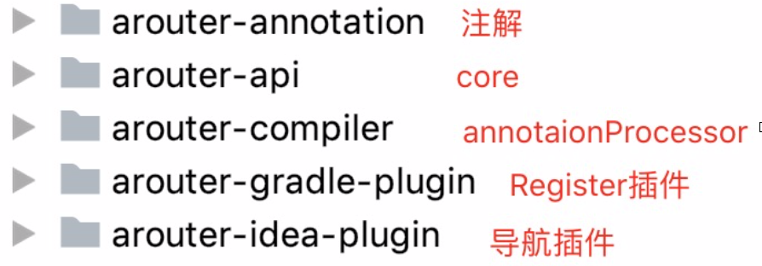
ARouter目录结构

Slide 9
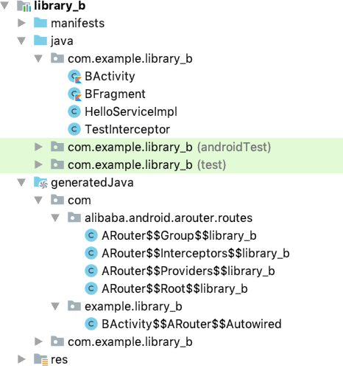
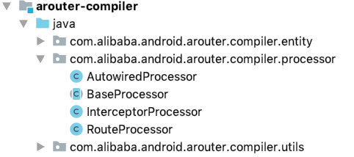
ARouter源码解析

Slide 10
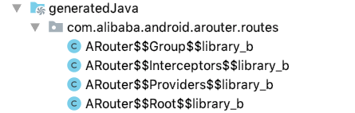
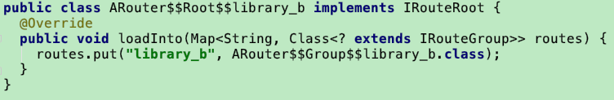
ARouter源码解析
HelloService helloService = (HelloService) ARouter.getInstance().build(“/library_b/hello").navigation();
HelloService helloService = ARouter.getInstance().navigation(HelloService.class);

Slide 11
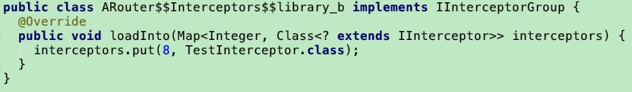
ARouter源码解析

Slide 12
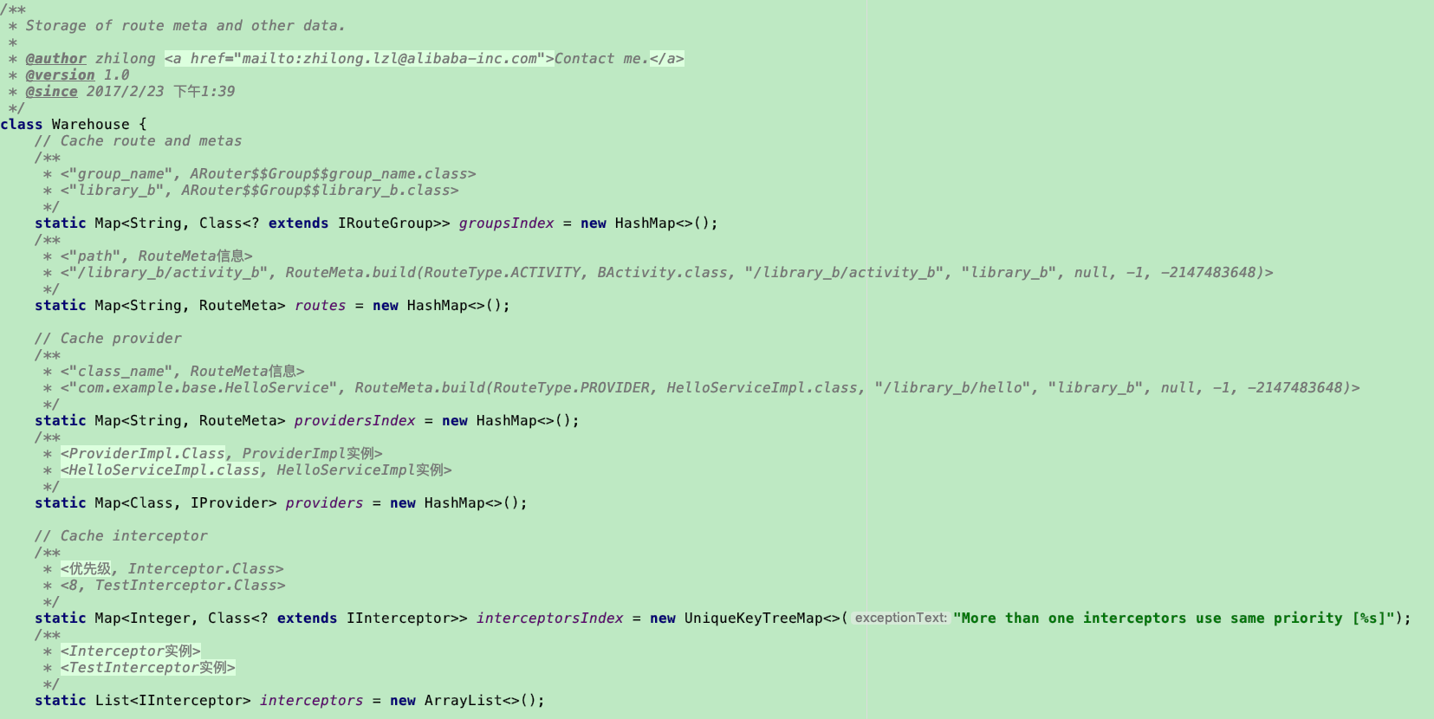
ARouter源码解析

Slide 13
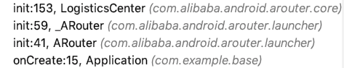
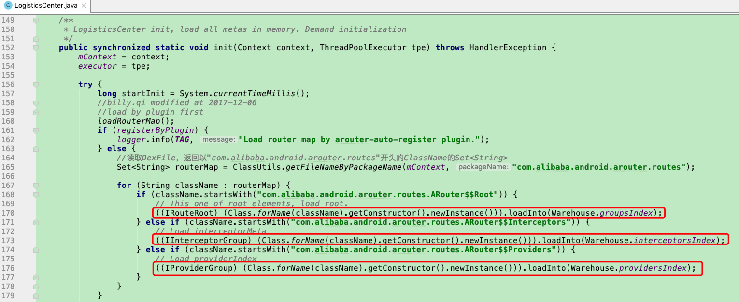
ARouter源码解析
groupsIndex、providersIndex、interceptorsIndex的填充数据时机
初始化有两种方式，一种是用RegisterPlugin，一种是遍历DexFile的ClassName

Slide 14
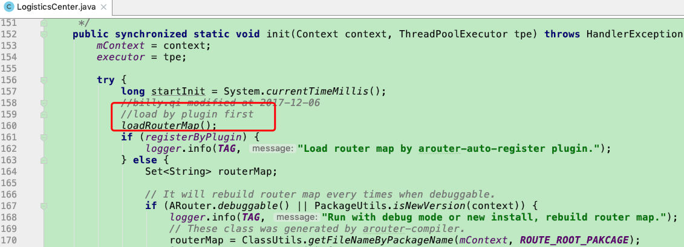
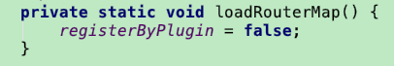
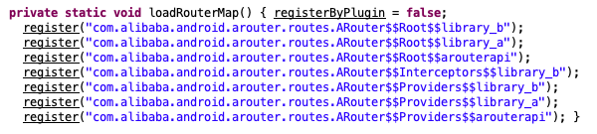
ARouter源码解析
使用RegisterPlugin
源码
在gradle里配置Register，打包反编译

Slide 15
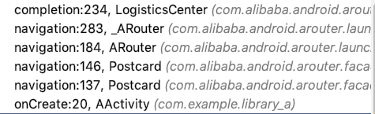
ARouter源码解析
routes、providers、interceptors的初始化时机
routes是按需加载的
// AActivity中启动BActivity
ARouter.getInstance().build(“/library_b/activity_b”).navigation(this);

Slide 16
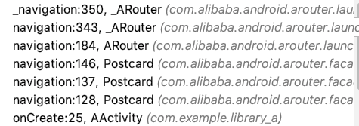
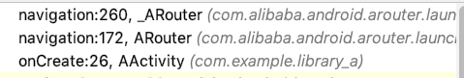
ARouter源码解析
providers是按需加载的
// library_a
HelloService helloService = (HelloService) ARouter.getInstance().build(“/library_b2/hello”).navigation();
HelloService helloService = ARouter.getInstance().navigation(HelloService.class);

Slide 17
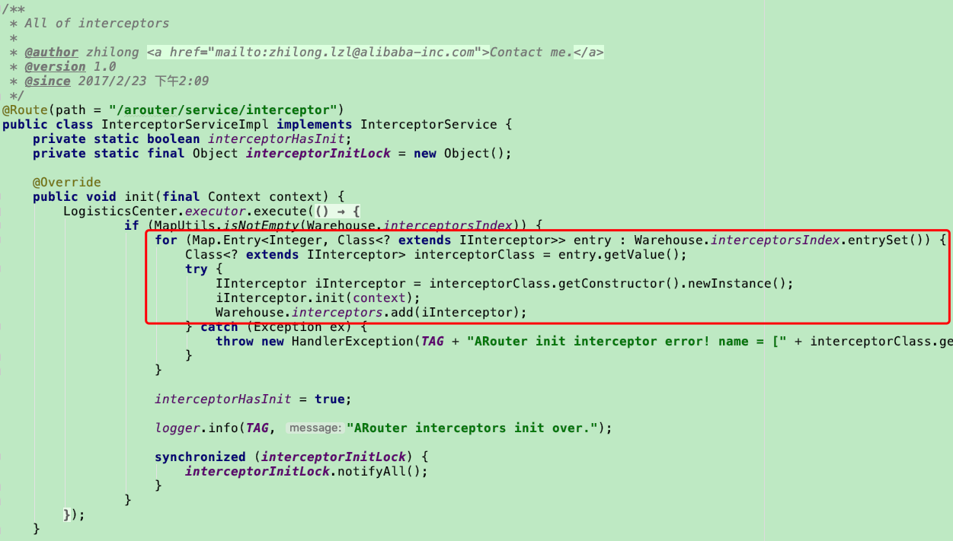
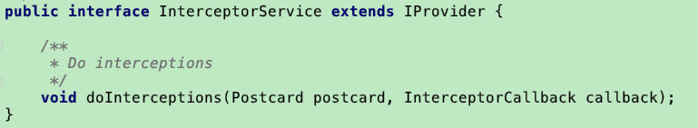
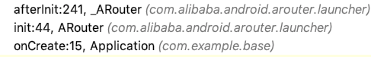
ARouter源码解析
interceptors在ARouter初始化时全部加载。
ARouter有几个自带Provider，其中一个叫做

Slide 18
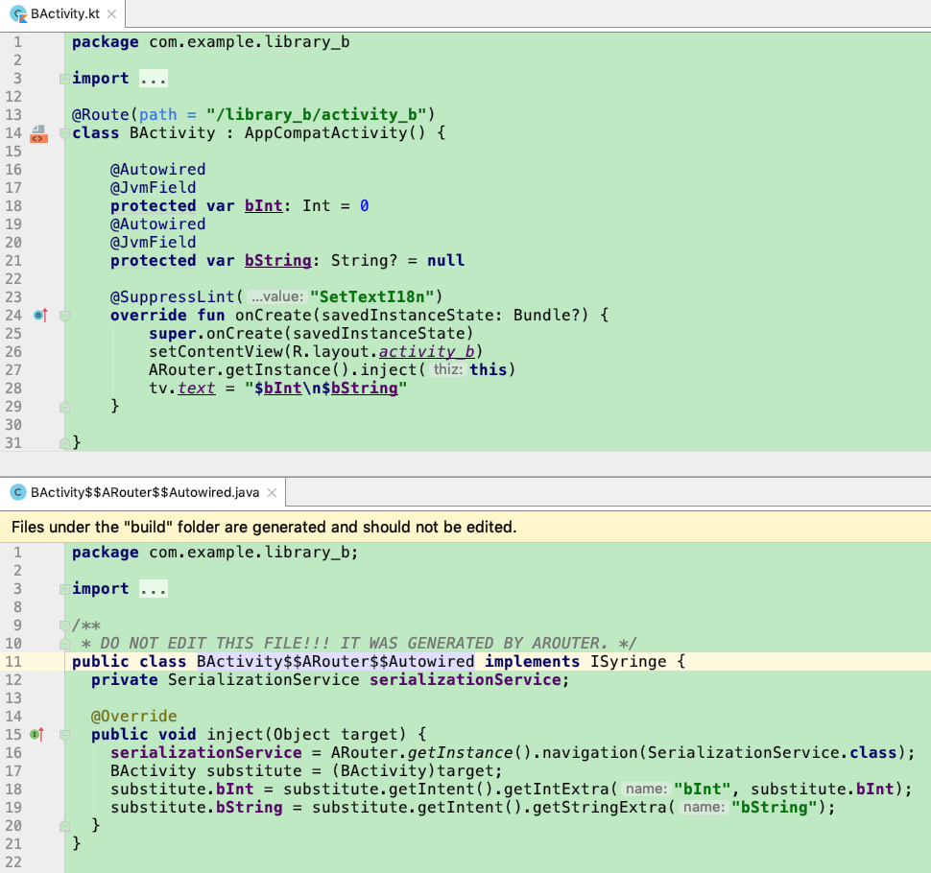
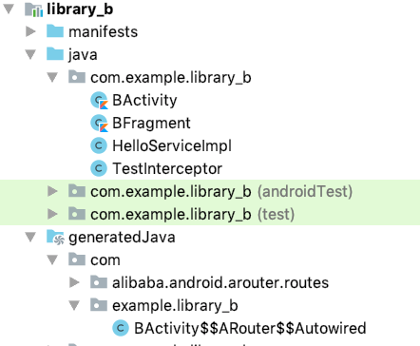
ARouter源码解析
关于Autowired

Slide 19
ARouter疑难解答
1.不同的module使用相同的GroupName会怎么样?

Slide 20
ARouter疑难解答
2.Interceptor使用相同的priority会怎么样?

Slide 21
ARouter疑难解答
3.从Activity、Fragment、View启动Activity传的context问题。

